Slide 1

ВК 4.10 Методи рентгенологічної діагностики в ортопедичній стоматології
Вінницький національний медичний університет
ім. М.І. Пирогова
КАФЕДРА ОРТОПЕДИЧНОЇ СТОМАТОЛОГІЇ
СПЕЦІАЛЬНІСТЬ: 221 СТОМАТОЛОГІЯ
ГАЛУЗЬ ЗНАНЬ: 22 ОХОРОНА ЗДОРОВ’Я
ОСВІТНЬО-ПРОФЕСІЙНА ПРОГРАМА: «СТОМАТОЛОГІЯ»
РІВЕНЬ ВИЩОЇ ОСВІТИ: ДРУГИЙ (МАГІСТЕРСЬКИЙ)

Slide 2
Паспорт ОСВІТНЬОГО КОМПОНЕнТА
ВК 4.10 «Методи рентгенологічної діагностики в ортопедичній стоматології»
Спеціальність: 221 Стоматологія
Курс: ІV
Кредити: 3,0
Форма контролю: залік
Мова: українська, англійська
Пререквізити: Нормальна анатомія та топографічна анатомія: знання рентгенологічної анатомії кісток лицевого черепа, структури скронево-нижньощелепного суглоба (СНЩС) та вікових особливостей будови щелеп. Радіологія (Променева діагностика): розуміння принципів формування рентгенівського зображення, правил радіаційної безпеки та методів захисту пацієнта і персоналу. Пропедевтика ортопедичної стоматології: знання клінічної термінології, класифікацій дефектів зубних рядів та етапів виготовлення основних видів протезів. Матеріалознавство: розуміння рентген контрастності різних стоматологічних матеріалів (металів, кераміки, композитів) для їх ідентифікації на знімках. Вимоги до вмінь: здобувач освіти повинен вміти орієнтуватися в площинних зображеннях та мати базові навички роботи з персональним комп'ютером для опанування діагностичного софту.

Slide 3
ЧОМУ ВАРТО ОБРАТИ цей курс?
Щоб опанувати цифрову рентген-діагностику для точного вибору ортопедичних конструкцій.
Аналізувати — тривимірну структуру кісткової тканини, анатомічні особливості щелеп та стан СНЩС на КТ.
Інтерпретувати — панорамні та прицільні знімки, виявляючи приховані вогнища інфекції, резорбцію кістки та тріщини коренів.
Визначати — точну щільність кістки та її об'єм перед плануванням протезування на імплантатах.
Оцінювати — стан періодонтальної щілини та рівень зниження між альвеолярних перегородок для розрахунку навантаження на опорні зуби.
КЛЮЧОВА ПЕРЕВАГА:
Ви отримуєте вміння за 3D-знімками безпомилково оцінювати кістку та пародонт, щоб планувати протезування без жодного ризику.

Slide 4
Що ви будете вивчати
Ортопантомографію (ОПТГ)
Конусно-променеву томографію (КПКТ)
Стан опорних зубів
Анатомічні орієнтири
Біомеханіку кістки
Рентген-діагностику СНЩС
Помилки та артефакти

Slide 5
Що ви зможете за умови опанування курсу
Аналізувати - анатомію щелеп, структуру кісткової тканини та стан суглоба у форматі 3D.
Інтерпретувати — ОПТГ та прицільні рентгенограми на щоденному прийомі.
Визначати — показання до хірургічної підготовки кістки перед протезуванням.
Оцінювати — резервні сили пародонта та щільність альвеолярного відростка.
Застосовувати — цифрові інструменти діагностики для прогнозованого результату лікування.

Slide 6
Підсумковий контроль
Форми навчання
Залік: на останньому практичному занятті за умов успішного проходження курсу (сума балів за всі види навчальної діяльності - 122-200 балів) і відсутності академічної заборгованості.
Лекції
Практичні
Самостійна робота
Індивідуальна самостійна робота

Slide 7
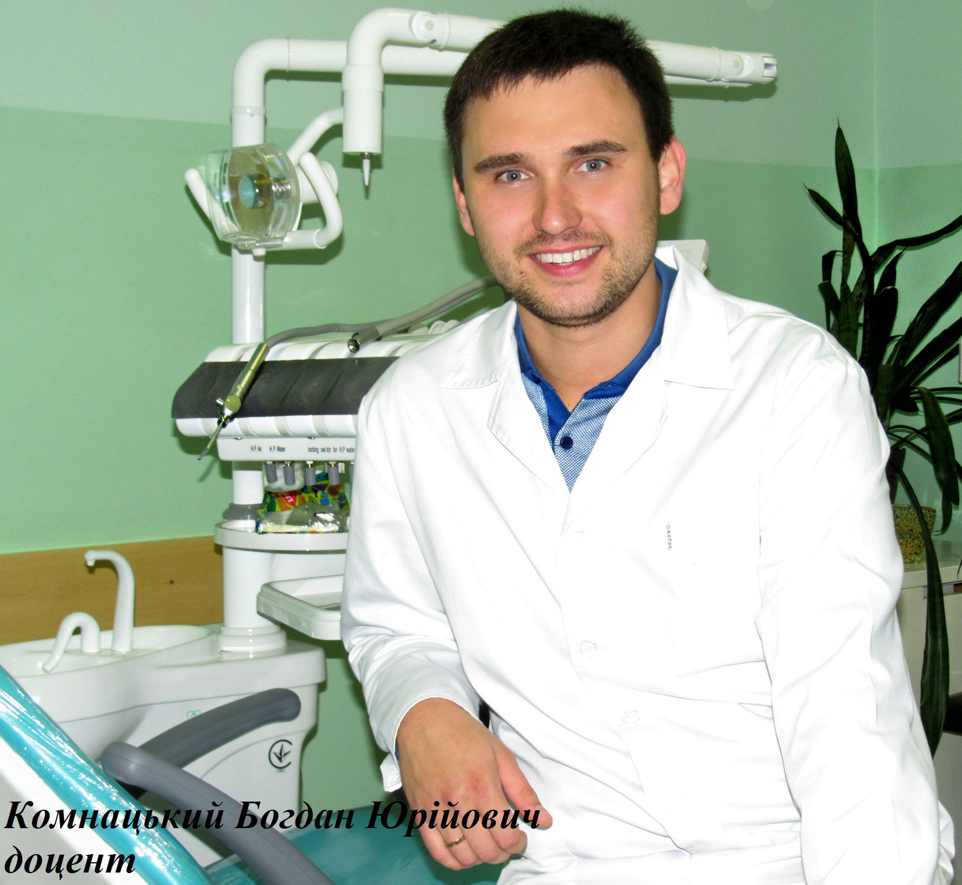
Контактна інформація
РОЗРОБНИКИ КУРСУ
Контактна інформація: Вінниця,
вул. Героїв поліції, 34 (вхід з території університету).
Кафедра ортопедичної стоматології
ort.stom@vnmu.edu.ua
www.vnmu.edu.ua
Лектор та укладач силабусу:
Богдан КОМНАЦЬКИЙ, кандидат медичних наук, доцент ЗВО

